Slide 1


Do you have your:
Pens?
Textbook/ workbook?
Devices?
Water?
Put everything else in your locker now.
When you are done, sit down and show me you are ready to learn!

Slide 2

Jumelles, mais différentes !
Unité 3 – Leçon 2

Slide 3

In U3L1, we learnt how to:
Describe one’s physical apparence
Let’s see how we can use these skills to build new ones !

Slide 4
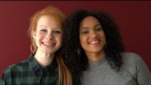
I. Starter
I. Starter
II. Comp. texte
III. Gr: parler de nous
V. Phonétique
VI. Production
IV. Gr : pluriel des adj.
Décris les jumelles Lucy et Maria Aylmer.

Slide 5


À la fin de la leçon…
I. Starter
II. Comp. texte
III. Gr: parler de nous
V. Phonétique
VI. Production
IV. Gr : pluriel des adj.
Grammaire
Culture
Vocabulaire

Slide 6
À la fin de la leçon…
I. Starter
II. Comp. texte
III. Gr: parler de nous
V. Phonétique
VI. Production
IV. Gr : pluriel des adj.
Dire les ressemblances et différences
entre deux personnes
Grammaire
- Parler de nous-même
- Pluriel des adjectifs
Culture
- Les jumeaux différents
Vocabulaire

Slide 7
Learning outcomes
I. Starter
II. Comp. texte
III. Gr: parler de nous
V. Phonétique
VI. Production
IV. Gr : pluriel des adj.
ALL students MUST be able to use the pronoun « on ».
MOST students SHOULD be able to tell similarities and differences between 2 people.
SOME students COULD be able to describe clothes
Notes:
ALL = isoler un objectif (gramm/lexical); MOST = obj de la leçon; SOME = objectif de la prochaine leçon

Slide 8
I. Starter
II. Comp. texte
III. Gr: parler de nous
V. Phonétique
VI. Production
IV. Gr : pluriel des adj.
Etapes de la leçon
I. Starter
Des jumeaux différents
II. Compréhension de texte
Recherche des phrases clés
III. Grammaire
IV. Grammaire
Le pluriel des adjectifs
V. Phonétique
VI. Production
Parler des ressemblances et différences
Parler de nous-même

Slide 9


Learning review
I. Starter
II. Comp. texte
III. Gr: parler de nous
V. Phonétique
VI. Production
IV. Gr : pluriel des adj.
Today, I have learned that …
Based on what we studied today, I want to know …

Slide 10
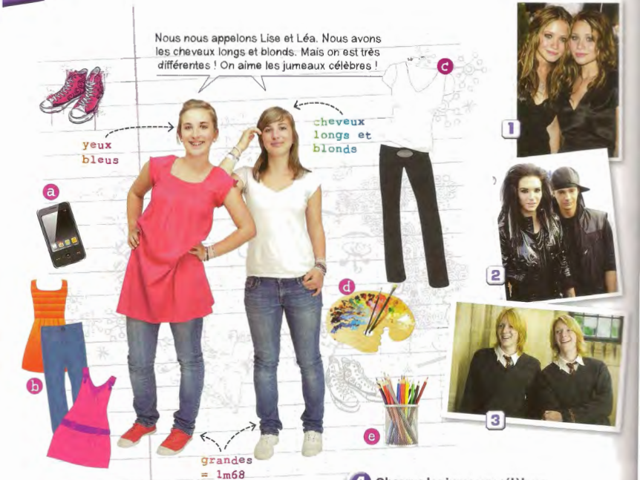
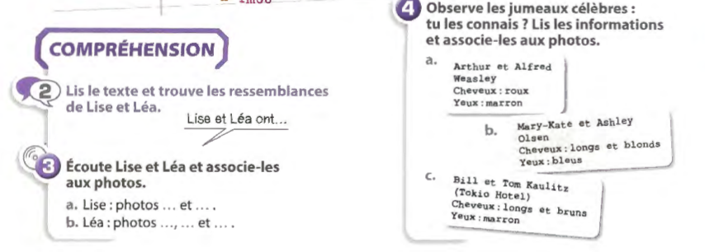

II. Compréhension de texte
I. Starter
II. Comp. texte
III. Gr: parler de nous
V. Phonétique
VI. Production
IV. Gr : pluriel des adj.

Slide 11
Compréhension détaillée
I. Starter
II. Comp. texte
III. Gr: parler de nous
V. Phonétique
VI. Production
IV. Gr : pluriel des adj.
Parler de nous-même (aide de P) | Décrire le physique
Nous nous appelons Lise et Léa. | Nous avons les cheveux longs et blonds
Nous avons les cheveux longs et blonds | (Elles ont) les yeux bleus.
Mais on est très différentes | (Elles sont) grandes.
On aime les jumeaux célèbres !

Slide 12
À la fin de la leçon…
Dire les ressemblances et différences
entre deux personnes
Grammaire
- Parler de nous-même
- Pluriel des adjectifs
Culture
- Les jumeaux différents
Vocabulaire
What LO are we going to study ?

Slide 13
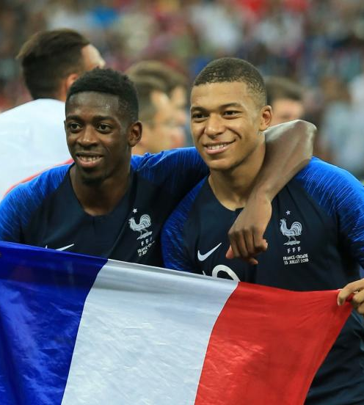
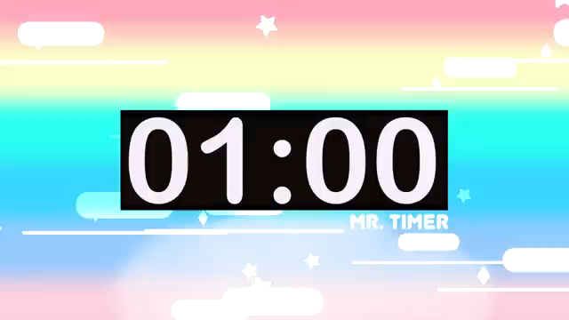
I. Starter
II. Comp. texte
III. Gr: parler de nous
V. Phonétique
VI. Production
IV. Gr : pluriel des adj.
Passons au point de grammaire :
Parler de nous-même
Ousmane et moi, on est français et nous jouons dans la même équipe nationale, mais dans des clubs différents.

Slide 14
III. Grammaire : Parler de nous-même
I. Starter
II. Comp. texte
III. Gr: parler de nous
V. Phonétique
VI. Production
IV. Gr : pluriel des adj.
Parler de nous-mêmes
Nous nous appelons Lise et Léa. | Mais on est très différentes
Nous avons les cheveux longs et blonds | On aime les jumeaux célèbres !
ON s’utilise surtout à l’oral ON suit la conjugaison de IL/ELLE (3e personne singulier)

Slide 15
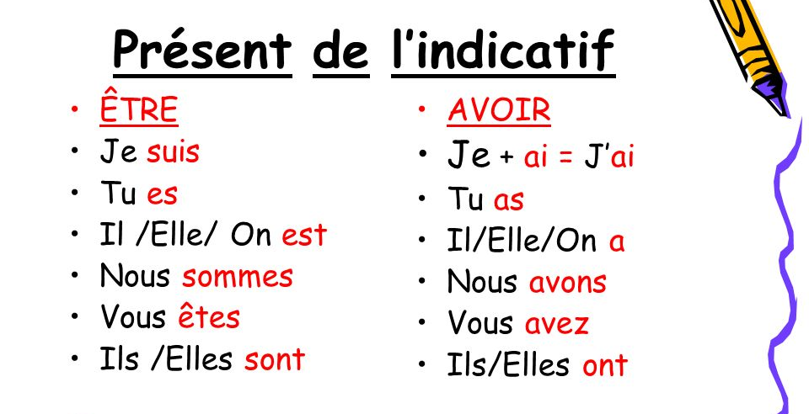
I. Starter
II. Comp. texte
III. Gr: parler de nous
V. Phonétique
VI. Production
IV. Gr : pluriel des adj.

Slide 16
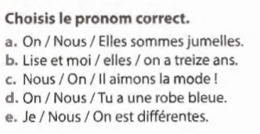
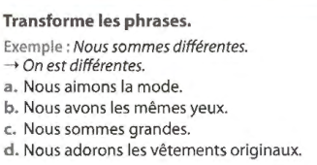
LE 6 p.41 & LE 5 p.46
I. Starter
II. Comp. texte
III. Gr: parler de nous
V. Phonétique
VI. Production
IV. Gr : pluriel des adj.

Slide 17
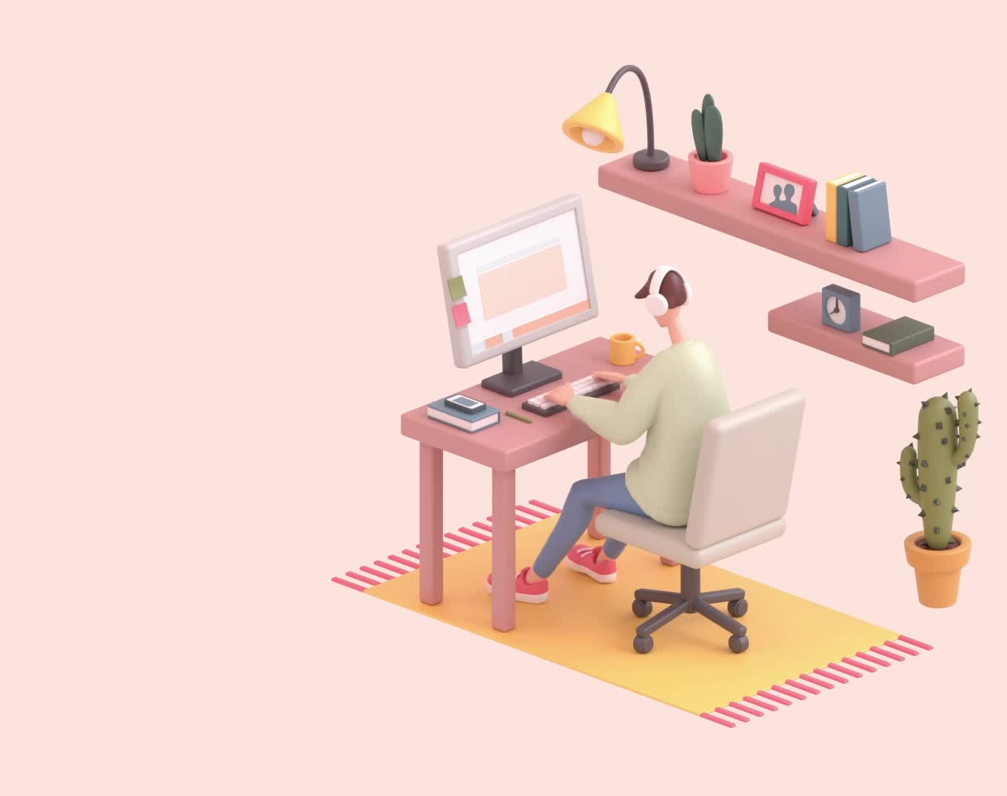
Online activity
I. Starter
II. Comp. texte
III. Gr: parler de nous
V. Phonétique
VI. Production
IV. Gr : pluriel des adj.

Slide 18
I. Starter
II. Comp. texte
III. Gr: parler de nous
V. Phonétique
VI. Production
IV. Gr : pluriel des adj.
Revenons au point de grammaire :
Parler de nous-même
Ousmane et moi, on est français et nous jouons dans la même équipe nationale, mais dans des clubs différents.

Slide 19
Learning review
I. Starter
II. Comp. texte
III. Gr: parler de nous
V. Phonétique
VI. Production
IV. Gr : pluriel des adj.
Today, I have learned that …
Based on what we studied today, I want to know …

Slide 20
À la fin de la leçon…
Dire les ressemblances et différences
entre deux personnes
Grammaire
- Parler de nous-même
- Pluriel des adjectifs
Culture
- Les jumeaux différents
Vocabulaire
What LO are we going to study ?

Slide 21
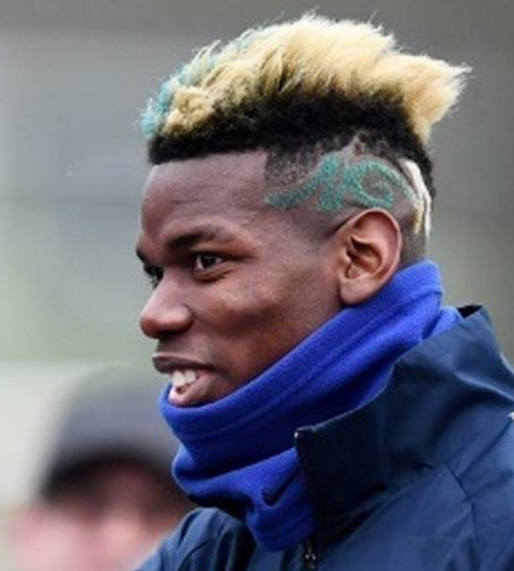
I. Starter
II. Comp. texte
III. Gr: parler de nous
V. Phonétique
VI. Production
IV. Gr : pluriel des adj.
Passons au point de grammaire :
Le pluriel des adjectifs
Les footballeurs sont des garçons originaux. Pogba est un footballeur très à la mode ! Il a souvent des coupes de cheveux différentes. Sur la photo, il a les cheveux bleus et blonds.

Slide 22
IV. Grammaire : Le pluriel des adjectifs
I. Starter
II. Comp. texte
III. Gr: parler de nous
V. Phonétique
VI. Production
IV. Gr : pluriel des adj.
Décrire le physique
Nous avons les cheveux longs et blonds.
(Elles ont) les yeux bleus.
(Elles sont) grandes.
Adjectives agree in both number and gender with the noun or pronoun they modify. For regular adjectives the masculine form is the base form to which endings are added.
The feminine adjective is formed by adding an e.
The plural adjective is formed by adding s.

Slide 23
I. Starter
II. Comp. texte
III. Gr: parler de nous
V. Phonétique
VI. Production
IV. Gr : pluriel des adj.
Singulier |  | Pluriel
Masculin (-) | Féminin (-e) | Masculin (-s) | Féminin (-es)
grand | grande | grands | grandes
blond | blonde | blonds | blondes
long | longue | longs | longues
original | originale | originaux | originales
roux | rousse | roux | rousses
marron | marron(*) | marron(*) | marron(*)
(*) « Marron » ne change pas

Slide 24
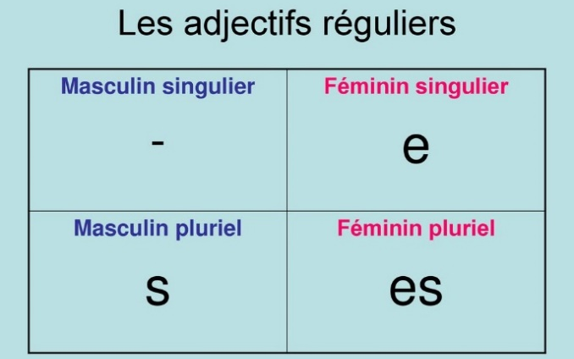
I. Starter
II. Comp. texte
III. Gr: parler de nous
V. Phonétique
VI. Production
IV. Gr : pluriel des adj.

Slide 25


I. Starter
II. Comp. texte
III. Gr: parler de nous
V. Phonétique
VI. Production
IV. Gr : pluriel des adj.
Sophie est blonde | Sophie a les cheveux blonds
Sophie est brune | Sophie a les cheveux bruns
Sophie est rousse | Sophie a les cheveux roux
After the verb être, the adjective must agree with the related subject. | Otherwise, adjectives must agree with (masculine, feminine, singular and plural) nouns.

Slide 26
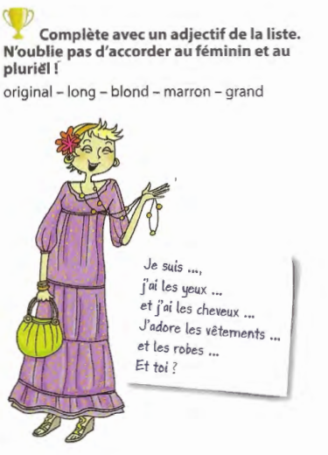
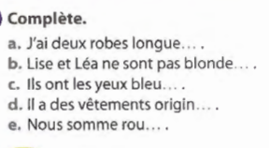
Ex LE 6-7 p.46
I. Starter
II. Comp. texte
III. Gr: parler de nous
V. Phonétique
VI. Production
IV. Gr : pluriel des adj.
Je suis grande, j’ai les yeux marron, et j’ai les cheveux longs. J’adore les vêtements originaux et les robes longues.

Slide 27
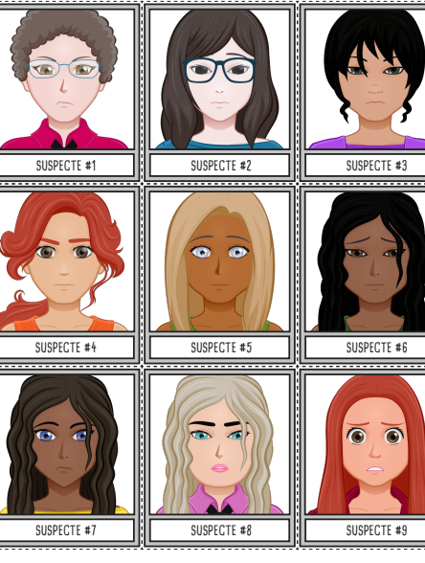
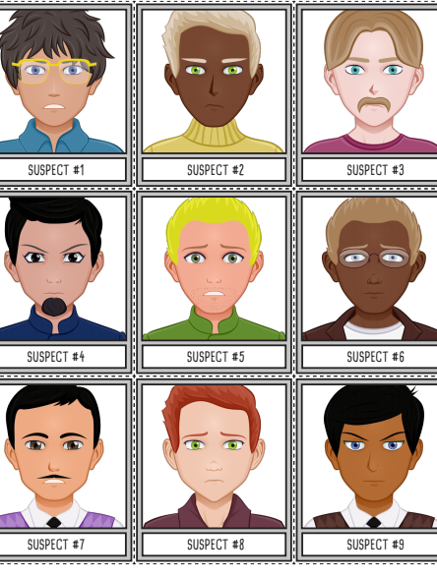
I. Starter
II. Comp. texte
III. Gr: parler de nous
V. Phonétique
VI. Production
IV. Gr : pluriel des adj.
Décris une personne et ton voisin devine de qui il s’agit.

Slide 28
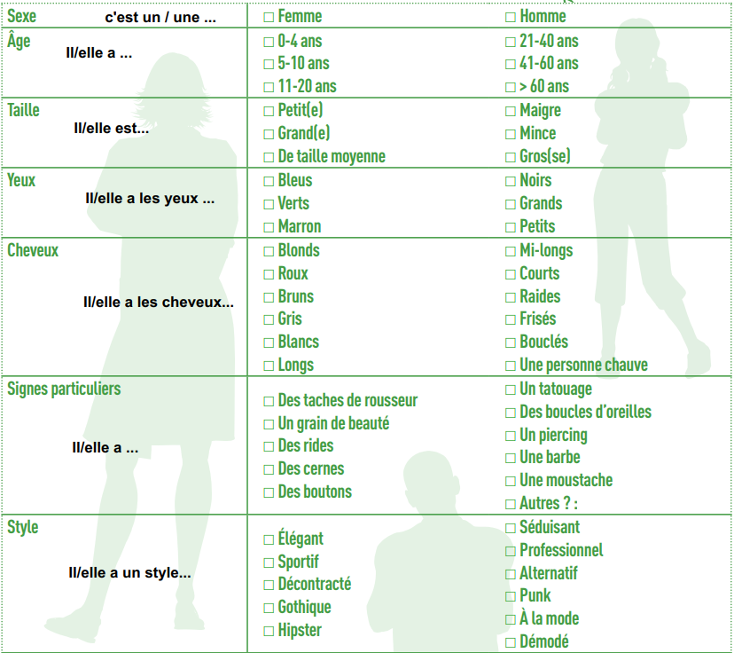
Mémo
I. Starter
II. Comp. texte
III. Gr: parler de nous
V. Phonétique
VI. Production
IV. Gr : pluriel des adj.

Slide 29
Online activity
I. Starter
II. Comp. texte
III. Gr: parler de nous
V. Phonétique
VI. Production
IV. Gr : pluriel des adj.
Le pluriel des adjectifs
https://play.kahoot.it/v2/?quizId=84ca92ff-a280-4453-a356-10eb3eec0e6f

Slide 30
I. Starter
II. Comp. texte
III. Gr: parler de nous
V. Phonétique
VI. Production
IV. Gr : pluriel des adj.
Revenons au point de grammaire :
Le pluriel des adjectifs
Les footballeurs sont des garçons originaux. Pogba est un footballeur très à la mode ! Il a souvent des coupes de cheveux différentes. Sur la photo, il a les cheveux bleus et blonds.

Slide 31
Learning review
I. Starter
II. Comp. texte
III. Gr: parler de nous
V. Phonétique
VI. Production
IV. Gr : pluriel des adj.
Today, I have learned that …
Based on what we studied today, I want to know …

Slide 32
V. Phonétique
I. Starter
II. Comp. texte
III. Gr: parler de nous
V. Phonétique
VI. Production
IV. Gr : pluriel des adj.
LE 14 p.47
a | Je donne
b | Il est blond
c | Un pantalon jaune
d | Il est grand
e | Un sac marron
f | Une jupe longue
g | On est différents
« cochon » | X

Slide 33



Practice your pronunciation !
I. Starter
II. Comp. texte
III. Gr: parler de nous
V. Phonétique
VI. Production
IV. Gr : pluriel des adj.
Click here : https://ttsfree.com/speech-to-text
Set the spoken language in French
Click on the mic
Practice ☺
Listen again if you need

Slide 34



VI. Production
I. Starter
II. Comp. texte
III. Gr: parler de nous
V. Phonétique
VI. Production
IV. Gr : pluriel des adj.
15mn
Avec votre voisin, posez-vous des questions faites la liste de vos ressemblances et vos différences.
STEPS:
List differences and similarities
Check grammar structures
Ex : Est-ce que tu aimes le cinéma ?
On aime (tous les deux) le cinéma. Lui, il aime le foot, moi j’aime le basket, etc…
Critères de réussite:
moi, lui, elle
et, mais
3 features
Prolongement:
Compare also personnalities.
NEED HELP?
Check the vocabulary in textbook/lesson
Ask at least two classmates before Mr Mak
Objectif d’apprentissage : Je peux dire les ressemblances et différences.
Notes:
More able students do 4 to 8 + extension task
Peer assessment

Slide 35
Learning outcomes
ALL students MUST be able to use the pronoun « on ».
MOST students SHOULD be able to tell similarities and differences between 2 people.
SOME students COULD be able to describe clothes
Notes:
ALL = isoler un objectif (gramm/lexical); MOST = obj de la leçon; SOME = objectif de la prochaine leçon

Slide 36

Activités en ligne
Accord des adjectifs https://wordwall.net/play/21190/291/494

Slide 37


Activités en ligne

Slide 38
How well have you performed with the Learning Objectives?
Write next to each objective, whether you are
Beginning? Developing? Mastering ?
Tell the similarities and differencies. Beginning? Developing? Mastering ?
Match adjectives and nouns or subjects. Beginning? Developing? Mastering ?
Use the pronoun « on ». Beginning? Developing? Mastering ?

Slide 39
Learning review
Choose at least one outcome from the options and write it down in your notebook.
Today, I have learned that …
The three things I learned today are ...
I can now …
The most important thing I have learned today is …
My question based on today’s lesson is ...
I have done well in ... because …
Based on what we studied today, I want to know …
I can improve my work by …
Today’s learning connects to what I already know ...

Slide 40

Plenary and self reflection
Click here

Slide 41



